Slide 1


第2课 祝福

Slide 2
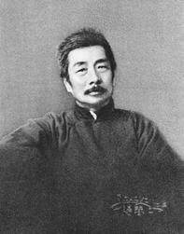
俯首甘为孺子牛
横眉冷对千夫指

Slide 3
介
作
者
绍
鲁迅，原名周树人，字豫才，浙江绍兴人。我国现代伟大的无产阶级文学家、思想家、革命家。主要作品有：
小说集：《呐喊》《彷徨》
历史小说集：《故事新编》
散文集：《朝花夕拾》
散文诗集：《野草》
杂文集：《南腔北调集》《坟》《热风》等十五部

Slide 4
封建思想：
1、贞节。从宋代起，中国封建社会走向衰落，封建思想趋于保守、僵化、反动，反映这种趋势的理学出现了，代表人是程颐、朱熹。理学口号是“存天理，灭人欲”。夫权自然是“天理”，而寡妇再嫁，就是以正常的“人欲”破坏了这个“天理”。理学提倡妇女守节，“饿死事小，失节事大”，寡妇再嫁当然不可以，就连未婚夫死了，也要为他守一辈子。最后更残忍地提出妇女要为死去的丈夫或未婚夫自杀殉死，并为这样的妇女立牌坊。封建思想已经发展到灭绝人性的地步。

Slide 5
2、秩序。封建思想的核心是维护封建秩序，提倡“三纲五常”。“三纲”即“君为臣纲，父为子纲，夫为妻纲”。纲，是居于支配地位的意思，就是臣要绝对服从君，子要绝对服从父，妻要绝对服从夫，不能破坏尊卑秩序。“五常”，也叫“五伦”，是封建礼教所规定的君臣、父子、夫妻、兄弟、朋友之间的关系，即“父子有亲，君臣有义，夫妇有别，长幼有序，朋友有信”。封建礼教就是封建统治阶级为了维护封建等级制度，根据儒家思想制定的，以三纲五常为基本内容的封建礼法条规和道德标准。

Slide 6
3、妇女的三从四德。封建秩序对妇女的压迫尤为深重。妇女没有人身权利，没有独立的社会地位。在家从父，出嫁从夫，夫死从子，即“三从”。违背了这一秩序的妇女都被视为“罪人”。“四德”指妇德、妇言、妇容、妇功，即妇女的思想品德、言语举止、仪容态度以及家务劳动都要严格遵守封建礼教的约束。

Slide 7
4、祭祀。对祖先的崇拜也是封建文化思想的一个方面。血缘制也是封建秩序的重要组成部分。所以鲁四老爷对祭祀非常重视，像已经是“罪人”的祥林嫂，不配在仪式中扮演哪怕是最小的角色。

Slide 8
复
小说是一种通过人物、情节和环境的具体描写来反映现实生活的文学体裁。
习
常
人物
（典型的艺术形象）
识
（序幕）
小说三要素
开端
发展
情节
高潮
结局
（尾声）
环境
（自然环境、社会环境）

Slide 9
情节概括与分析
按小说主人公的发展（命运）来概括
注意人物与环境的关系

Slide 10
情节 内容
顺序
序幕
结局
开端
发展
高潮
尾声
祝福景象与鲁四老爷 1-2
祥林嫂凄然死去 3-33
倒
叙
祥林嫂初到鲁镇 34-53
祥林嫂被迫改嫁 54-65
祥林嫂再到鲁镇 66-111
祝福景象和我的感受 112

Slide 11
倒叙在文中有什么作用？
把祥林嫂悲惨的结局放在开头，巧妙地设置了悬念，使读者寄予探求事情的原委，有一定的吸引力。

Slide 12
人物形象分析

Slide 13
作者通过哪些方面描写了祥林嫂一生的经历？
外貌（容貌、神态）
语言
动作

Slide 14
祥林嫂的外貌变化
●初到鲁镇：
肖像：头上扎着白头绳，乌裙，蓝夹袄，月白背心，脸色青黄，但两颊还是红的。
●再到鲁镇：
肖像：头上扎着白头绳，乌裙，蓝夹袄，月白背心，脸色青黄，只是两颊上已经消失了血色。
  ●临 死 前：
  肖像：五年前花白的头发，即今已经全白；脸上瘦削不堪，黄中带黑；

Slide 15
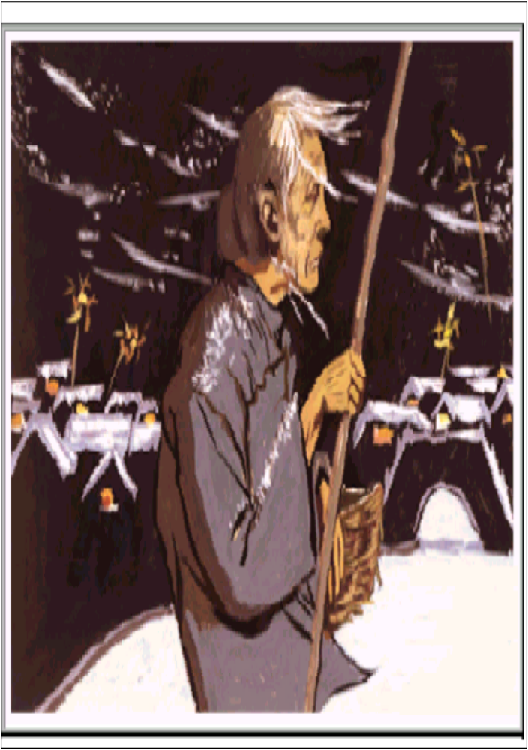
祥林嫂外貌描写作用：
用白描手法概括了祥林嫂半生悲惨的历史，通过鲜明的对照深刻揭露了封建礼教对劳动妇女的摧残和迫害。

Slide 16
要极俭省地画出一个人的特点，最好是画出他的眼睛。 ——鲁迅
初到鲁镇
再到鲁镇
讲阿毛故事
捐门槛
不让祝福
行乞
问有无灵魂
——顺着眼
——顺从
再受打击
内心痛苦
——顺着眼，带着泪痕
——
——直着眼
——精神有些麻木
——分外有神
——又有希望
——失神、窈陷
——再受打击
——眼珠间或一轮
——麻木
——忽然发光
——一丝希望

Slide 17
语言描写
找对话
论特点
与我对话灵魂有无
—————
封建迷信桎梏下矛盾的心理
对四婶讲阿毛
——————
痛苦、自责
对大家讲阿毛
——————
麻木、无所寄托
与柳妈的对话
——————
精神重压，陷入恐惧

Slide 18
行动描写
找行动
反对再嫁——逃、撞
怕被分身——捐（门槛）
怀疑灵魂——问

Slide 19
善良的祥林嫂
以为辛勤劳作能安心生存
以为丧夫失子能博得同情
以为捐得门槛能减去罪孽
悲剧人物要使人怜悯，最重要之点，性格必须善良。
——亚里士多德

Slide 20
祥林嫂守寡不成（遭劫被卖）——守家不成（丧夫失子）——守命不成（赎身行乞），是一个不幸的女人。

Slide 21
归纳祥林嫂这一人物形象
祥林嫂是旧中国劳动妇女的典型，她勤劳善良，朴实顽强，但在封建礼教和封建思想占统治地位的旧社会，她被践踏、被迫害、被摧残，以至被旧社会所吞噬。封建礼教对她的种种迫害，她曾不断地挣扎与反抗，最后还是被社会压垮了。

Slide 22

讨论：造成祥林嫂悲剧的原因是什么？
谁是杀死祥林嫂的凶手？

Slide 23
大骂新党
迂腐保守
“寿”字和“事理通达心气和平”的对联
尊崇理学和孔孟之道
皱眉,讨厌祥林嫂是个寡妇
鲁四老爷
支持她婆家把她抢回，自私伪善，冷酷无情，自觉维护封建制度和封建礼教。
“既是她的婆婆要她回去,那有什么话可说呢。”. “可恶！然而……”
告诫四婶，不让祥林嫂在祝福时沾手。死后骂她是个“谬种”

Slide 24
鲁四老爷
是当时农村中地主阶级的代表人物。政治上迂腐、保守，思想上守旧、反动，为人自私、冷酷.是封建思想的坚决捍卫者。
他是造成祥林嫂悲剧的一个重要人物。

Slide 25

脸上已经打皱，眼睛已经干枯，可是还要给地主去帮工
受压迫的劳动妇女
柳 妈
对祥林嫂改嫁时留下的头上的伤疤采取奚落的态度
受封建礼教和封建迷信思想的毒害
善意地把阴司故事讲给祥林嫂听，为祥林嫂寻求赎罪的办法，就她跳出苦海，结果适得其反。
同情祥林嫂的人也把祥林嫂推向深渊

Slide 26
柳 妈
和祥林嫂一样是旧社会中受压迫的劳动妇女的形象，她虽然同情祥林嫂，但由于受封建礼教和封建迷信的毒害很深，最终也造成了祥林嫂的悲剧。

Slide 27
家中一律忙,都在准备着年年如此,家家如此的“祝福”大典。
鲁 镇 的 人 们
祥林嫂再到鲁镇时，人们“音调和先前很不同”，“笑容也冷冷的了”
被封建思想支配，不觉悟。群众之间隔膜、冷漠。
对于她的故事，开始是同情，很快就感到厌烦，常打断她的话，走开去，后来还故意用别的孩子去逗引她，戳她的痛处，对她进行嘲弄。
祥林嫂死后，短工“简捷地说”“我说不清”“淡然地回答”，漠不关心。

Slide 28
研读：人物形象——“我”
是一个具有进步思想的小资产阶级知识分子的形象，同情劳动人民，不满黑暗现实，但也有软弱和无能的一面。
是全文的线索人物，祥林嫂一生的悲惨遭遇都是通过“我‘的所见所闻来展现的；

Slide 29
祥林嫂是非死不行的,同情他的人,冷酷的人和自私的人是一样把他往死里赶,是一样使她精神上增加痛苦。
——丁玲

Slide 30
“大小无数的人肉的筵宴，即从有文明以来一直排到现在，人们就在这会场中吃人，被吃，以凶人的愚妄的欢呼，将悲惨的弱者的呼号遮掩，更不消说女人和小儿。这人肉的筵宴现在还排着，有许多人还想一直排下去。”
——鲁迅 《坟》

Slide 31
“我翻开历史一查，这历史没有年代，歪歪斜斜地每页上都写着‘仁义道德’几个字。我横竖睡不着，仔细看了半夜，才从字缝里看出字来，满本都写着两个字是：‘吃人’！”
——鲁迅《狂人日记》

Slide 32
讨 论
（1）祥林嫂之死的根源：
封建伦理制度
旧文化观念
（2）解救办法：
摧毁旧制度
否定旧文化

Slide 33
研读小说的环境描写
1、“鲁镇”是一个怎样的地方？
是一个封闭的社会，有着许多传统习俗、封建观念、男尊女卑等封建等级观念。弥漫着浓厚的迷信气氛。

Slide 34
环境描写——三次“祝福”的描写
年底的“祝福”作为一个时间标志，把祥林嫂的人生悲剧串连起来，形成清晰的发展脉络。第一次“祝福”时，祥林嫂在众人眼里是一个年轻能干的寡妇，受到众人的赞扬。第二次“祝福”时，祥林嫂是一个被鲁四老爷认为“败坏风俗”的罪人，被剥夺了做人的权利。第三次“祝福”时，已经沦为乞丐的祥林嫂，怀着对地狱的恐惧，悲惨地死去了。祥林嫂的悲剧至此达到了高潮。

Slide 35
为什么以“祝福”为题？
1、年底的祝福是一个时间标志，推动了情节的发展，增强人物形象的真实性和感染力把祥林嫂的人生悲剧串联起来，形成清晰的发展脉络。
2、作者用祝福为题，包含了反讽意味，在鲁镇家家祝福的背景下，被众人歧视的祥林嫂却在这一刻死去，增添了作品的悲剧氛围。
3、首尾呼应，增强了小说的悲剧气氛，深化了主题。

Slide 36
总结：主题
作者以鲁镇为背景，以“我”回鲁镇的见闻和回忆为线索，用沉郁悲愤的笔调，描写祥林嫂一生的悲惨遭遇，反映了辛亥革命以后中国的社会矛盾，深刻地揭露了封建礼教吃人的本质，指出彻底反封建的必要性。
许寿裳：人世间的惨事，不惨在狼吃阿毛，而惨在礼教吃祥林嫂。

Slide 37


